Slide 1

« Faire voir par l’histoire » dans les Mazarinades. Usages du passé historique entre rhétorique et bagages culturels
Mazarinades : nouvelles approches – Colloque international – 11 juin 2015
Caroline Saal, ULg

Slide 2
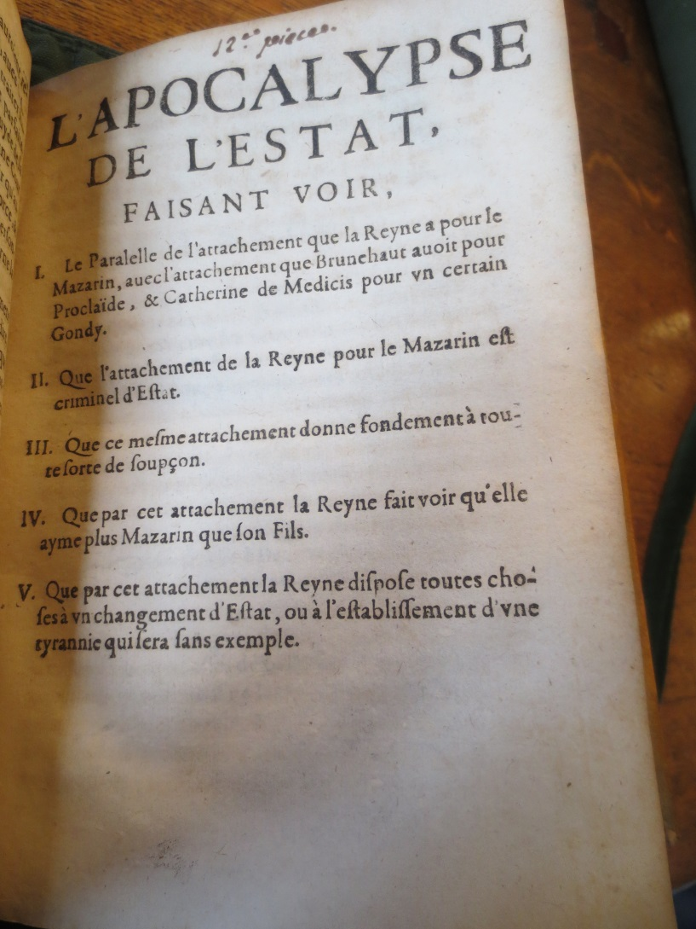


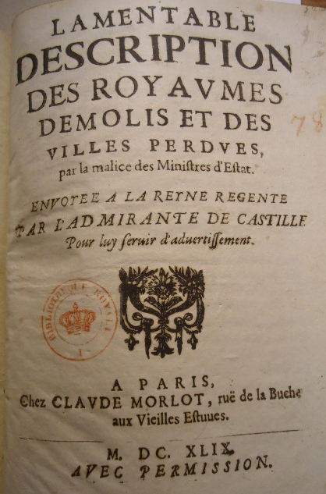
« Faire voir par l’histoire » dans les Mazarinades – 11 juin 2015
Les mazarinades à contenu historique
Présence polymorphe
Stratégies multiples pour lier passé et présent
Topothèque historique, plutôt que posture historienne

Slide 3
« Faire voir par l’histoire » dans les Mazarinades – 11 juin 2015
Le passé comme savoir
Peu de formes de diffusion peu coûteuses de récits historiques
Pendant la Fronde, vulgarisation
- « instruire, gagner, émouvoir »
- valeur exemplative
- pays de droit coutumier
- guide politique

Slide 4
« Faire voir par l’histoire » dans les Mazarinades – 11 juin 2015
Histoire tragique et devenir historique
Histoire tragique : mosaïque de micro-récits où s’interpénètrent histoire et tragédie, avec large place pour la composante émotionnelle
Devenir historique cyclique : naissance-apogée-déclin

Slide 5
« Faire voir par l’histoire » dans les Mazarinades – 11 juin 2015
Se créer sa propre temporalisation
Absence de datations, mais respect de l’ordre chronologique, liste étoffée, parfois durée des règnes

Slide 6
« Faire voir par l’histoire » dans les Mazarinades – 11 juin 2015
Se créer sa propre temporalisation
Absence de datations, mais respect de l’ordre chronologique, liste étoffée, parfois durée des règnes
Similarité avec le conte : constance et malléabilité
Mise en avant des similarités  événements en schèmes explicatifs

Slide 7
« Faire voir par l’histoire » dans les Mazarinades – 11 juin 2015
Se créer sa propre temporalisation
Absence de datations, mais respect de l’ordre chronologique, liste étoffée, parfois durée des règnes
Similarité avec le conte : constance et malléabilité
Mise en avant des similarités  événements en schèmes explicatifs

Slide 8
« Faire voir par l’histoire » dans les Mazarinades – 11 juin 2015
Rapports de vérité = rapports de force
Recherche d’une vérité d’essence et de nature, plutôt que vérité factuelle
Élévation d’épisodes en événements super-signifiants
L’action durant la Fronde comme présentée comme réitération des actions valables par le passé

Slide 9
« Faire voir par l’histoire » dans les Mazarinades – 11 juin 2015

